Slide 1
Uredba o spremembah in dopolnitvah Uredbe o ravnanju z embalažo in odpadno embalažo (Ur.l. RS, št. 35/17)
mag. Jana Miklavčič, Sektor za odpadke
Direktorat za okolje
Ministrstvo za okolje in prostor Republike Slovenije
Moravske toplice, 20.10.2017

Slide 2
VZROKI za spremembo Uredbe OE
prenos Direktive (EU) 2015/720 o spremembi Direktive 94/62/ES o embalaži in odpadni embalaži glede zmanjšanja potrošnje lahkih plastičnih nosilnih vrečk,
uskladitev predpisa z drugimi predpisi, ki urejajo odpadke in kemikalije,
bolj učinkovit nadzor glede prevzemanja odpadne embalaže od izvajalcev javne službe,
popravljalni ukrepi glede embalaže in odpadne embalaže iz revizijskega poročila Računskega sodišča »Ravnanje s komunalnimi odpadki«, zlasti vzpostavitve evidence vseh oseb, ki dajejo embalažo v promet, zbiranja in obdelave podatkov o skupni masi embalaže, dane v promet, po vrstah embalažnih materialov ter priprave letne analize ravnanja z embalažo in odpadno embalažo.

Slide 3
Prenos Direktive 2015/720/EU
okoljski cilj: zmanjšati letno raven potrošnje lahkih plastičnih nosilnih vrečk
pod 90 vrečk na osebo do 31. decembra 2019 in pod 40 vrečk na osebo do 31. decembra 2025.
1. januarjem 2019 na vseh prodajnih mestih PREPOVED brezplačnih plastičnih nosilnih vrečk, ne glede na debelino njihove stene.
NAMEN TEGA UKREPA:
spodbujanje trajnega zmanjšanja potrošnje lahkih plastičnih nosilnih vrečk,
hkratno preprečevanje splošnega povečanja proizvodnje embalaže in
za dosego okoljskega cilja zmanjševanja potrošnje lahkih plastičnih nosilnih vrečk.

Slide 4
IZJEMA: na prodajnem mestu blaga ali izdelkov so lahko potrošnikom brezplačno na voljo zelo lahke plastične nosilne vrečke (<15 µm), ki so namenjene za primarno embalažo živil, ki niso predpakirana, kot so zlasti sadje, zelenjava, ribe, meso in mesni izdelki, mlečni izdelki, sveže pripravljeni sendviči in druga sveže pripravljena živila, ki niso predpakirana.
Namen/upravičenost izjeme:
prenos škodljivih snovi,
zavrže se manj hrane, saj lahko potrošnik na prodajnem mestu izbere samo toliko kosov oziroma takšno količino živila, kot ga dejansko potrebuje.
uporaba zelo lahkih plastičnih nosilnih vrečk, ki pa so namenjene oz. se bodo uporabljale za že pakirana živila ali kot embalaža pakiranih ali nepakiranih neživilskih proizvodov (npr. čistila, oblačila) - izjema ne velja, za tovrstno uporabo bodo morale biti ZLPNV plačljive.
Distributerji ZLPNV morajo spremljati njihovo potrošnjo in o tem poročati ministrstvu enkrat letno, prvič za leto: 2019.
--------------------------------------------------------------------------------------------------------------
Distributer na prodajnem mestu jasna pisna obvestila o ponudbi in ceniku (brezplačne, plačne, menjava staro za novo).

Slide 5
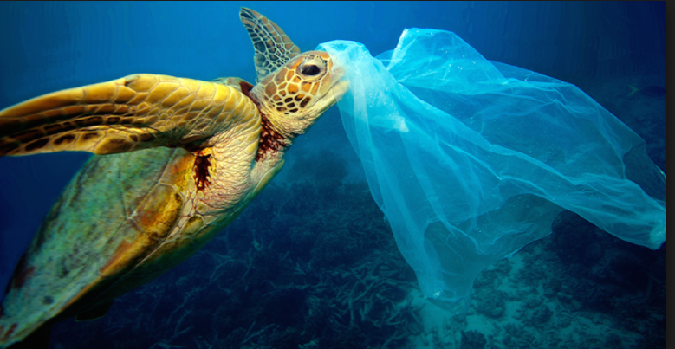
distributer lahko omogoči potrošniku, da na prodajnem mestu brezplačno zamenja odpadno plastično nosilno vrečko, ki jo je kupil pri tem distributerju, za enako novo plastično nosilno vrečko. O tem mora potrošnike obveščati s pisnim obvestilom na prodajnem mestu.
za te prevzete odpadne plastične nosilne vrečke mora distributer, ne glede na njihovo letno količino, izpolnjevati zahteve iz 24. člena te uredbe (prostor za prevzemanje in začasno skladiščenje po posameznih vrstah embalažnih materialov, brezplačna oddaja OE DROE).

Slide 6
Vsi proizvajalci in pridobitelji plastičnih nosilnih vrečk, ne glede na debelino stene vrečk in ne glede na količino vse embalaže, ki jo dajo letno v promet, bodo morali zagotavljati predpisano ravnanje z odpadno embalažo.

Slide 7
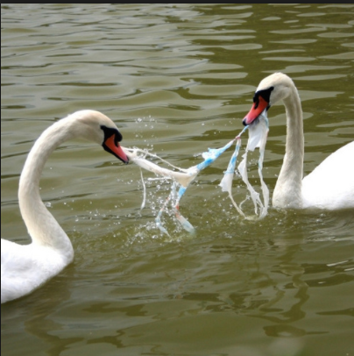
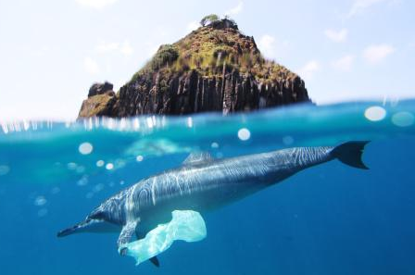
Na novo se ureja tudi ozaveščanje potrošnikov na institucionalni ravni o vplivu lahkih plastičnih nosilnih vrečk na okolje, s ciljem povečati ozaveščenost najširše javnosti o njihovem vplivu na okolje in končati sedanje dojemanje plastike kot neškodljivega in poceni blaga.
prispevek k odpravljanju smetenja, spremembi vedenjskih vzorcev potrošnikov in spodbujanje preprečevanja odpadkov.

Slide 8
Uskladitev predpisa z drugimi predpisi, ki urejajo kemikalije
spreminja opredelitev pojma »nevarno blago«, v katerem se črta sklic na oznake na embalaži, ki opozarjajo končnega uporabnika na to, da je blago strupeno „T“, zelo strupeno „T+“ ali eksplozivno „E“.
nevarno blago je blago, ki je nevarna kemikalija ali nevarni proizvod v skladu z zakonom, ki ureja kemikalije, ali ki vsebuje te nevarne kemikalije ali nevarne proizvode;
merila za nevarne kemikalije snovi ali zmesi so fizikalne nevarnosti, nevarnosti za zdravje ali nevarnosti za okolje so opredeljene v Prilogi I Uredbe (ES) št. 1272/2008 Evropskega parlamenta in Sveta z dne 16. decembra 2008 o razvrščanju, označevanju in pakiranju snovi ter zmesi, o spremembi in razveljavitvi direktiv 67/548/EGS in 1999/45/ES ter spremembi Uredbe (ES) št. 1907/2006 (UL L št. 353 z dne 31. 12. 2008, str. 1; v nadaljnjem besedilu: Uredba 1272/2008/ES).
nevarni proizvodi pa so kemikalije, ki dobijo med proizvodnjo posebno obliko ali površino, ki bolj določa njihovo funkcijo kot njihova kemijska sestava in vsebujejo eno ali več nevarnih kemikalij.

Slide 9
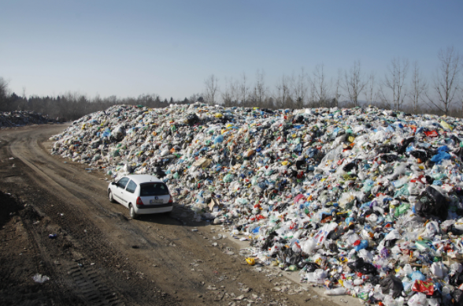
Učinkovit nadzor glede prevzemanja odpadne embalaže od izvajalcev javne službe

Slide 10
Spremembe in dopolnitve, ki se nanašajo na obveznosti IJS in DROE:
IJS mora zagotoviti ločeno zbiranje OE v skladu s predpisom,
IJS zagotoviti možnost prepuščanja odpadne embalaže, ki ni komunalna odpadna embalaža iz trgovinske in storitvene dejavnosti,
v zbirnem centru in centru za ravnanje s komunalnimi odpadki zagotoviti tako velik skladiščni prostor, da lahko vsaj 14 dni predhodno skladišči ločeno zbrano odpadno embalažo in izločena OE s sortiranjem iz mešanih komunalnih odpadkov.
IJS mora omogočiti družbi za ravnanje z odpadno embalažo, da redno prevzema odpadno embalažo v zbirnem centru in centru za ravnanje s komunalnimi odpadki (v deležu), ločeno zbrano OE in izločeno iz sortiranja mko, DROE jo mora prevzemati.

Slide 11
Od 1. januarja do 30. junija tekočega koledarskega leta mora izvajalec javne službe vsaki od DROE zagotoviti prevzem odpadne embalaže v deležih, določenih za preteklo koledarsko leto, DROE jo mora prevzemati.
Od 1. julija do 31. decembra tekočega koledarskega leta mora izvajalec javne službe vsaki od DROE zagotoviti prevzem odpadne embalaže v deležih, določenih za to tekoče koledarsko leto,….v celem letu mora biti OE prevzeta v določenih deležih za zadevno koledarsko leto, DROE jo mora prevzemati.
IJS najpozneje deseti dan tekočega koledarskega meseca pisno ali elektronsko obvestiti vse družbe za ravnanje z odpadno embalažo in pristojnega inšpektorja o količinah zbrane odpadne embalaže in o količinah odpadne embalaže, izločene iz mešanih komunalnih odpadkov v preteklem koledarskem mesecu po embalažnih materialih iz priloge 2B te uredbe.

Slide 12
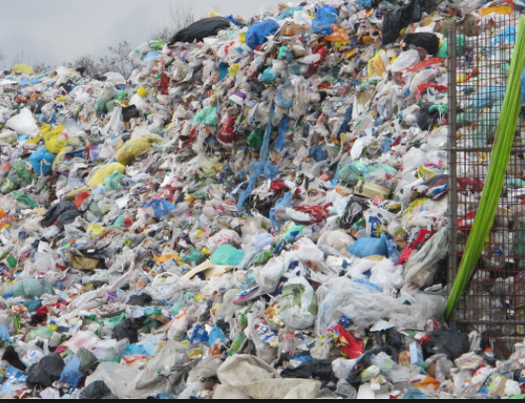
Če količina odpadne embalaže presega 80 % glede na zmogljivost zbirnega centra ali hkrati zmogljivost objekta za skladiščenje odpadne embalaže, mora o tem v treh delovnih dneh pisno ali elektronsko obvestiti DROE in pristojnega inšpektorja.
DROE od vsakega izvajalca javne službe prevzame OE najmanj enkrat mesečno, v primeru prejema obvestila IJS pa v dveh delovnih dneh po prejemu obvestila.
Izpolnjevanje obveznosti IJS o oddaji OE in obveznosti prevzema OE DROE v določenih deležih se ugotavlja na podlagi naslednjih podatkov:
IJS obvestila iz tekočega meseca, podatkov iz evidenc in letnega poročanja IJS zbiranja in obdelave, letnega poročila DROE in evidenčnih listov iz predpisa, ki ureja odpadke, o pošiljkah odpadne embalaže, ki jo izvajalec javne službe odda DROE.

Slide 13
Popravljalni ukrepi glede embalaže in odpadne embalaže iz revizijskega poročila Računskega sodišča »Ravnanje s komunalnimi odpadki«
Opredelitev stroškov med IJS in DROE
pravna podlaga za vzpostavitve evidence vseh oseb, ki dajejo embalažo v promet, in zbiranja podatkov o skupni masi embalaže, dane v promet, po vrstah embalažnih materialov in v posameznem koledarskem letu ne glede na maso dane E na trg. Nad 15.000 kg se poroča FURS, ker so to zavezanci za okoljsko dajatev. Pod to mejo se bo poročalo na ARSO.
Stroški plačevanja pa se ne glede na poročevalske obveznosti ne spreminjajo in ostaja obveznost plačevanja stroškov kot do sedaj nad 15.000 kg letno.
Podani predlogi za znižanje praga za plačilo stroškov ravnanja z odpadno embalažo - ocenjujemo da bi imelo negativen vpliv predvsem na poslovanje srednjih, malih in mikro podjetij
Dodatno stroški: obveznost plačevanja stroškov ravnanja z odpadno embalažo širi na tiste med njimi, ki dajejo v promet plastične nosilne vrečke.
Ukrepi za doseganje ciljev recikliranja in predelave OE, ukrepi za preprečevanje nastajanja odpadne embalaže, vključno z ukrepi za spodbujanje sistemov za ponovno uporabo embalaže, ki jo je mogoče ponovno uporabiti na okolju varen način Ministrstvo z objavo na svojih spletnih straneh s temi ukrepi seznani uporabnike embalaže, zlasti potrošnike.

Slide 14
Direktiva o embalaži in odpadni embalaži
1) Pri ravnanju z odpadno embalažo, ki nastane z dajanjem embalaže ali embaliranega blaga v promet, morajo biti zagotovljeni naslednji okoljski cilji:
1. zagotoviti je treba predelavo odpadne embalaže, vključno z energetsko predelavo za najmanj 60 odstotkov celotne mase odpadne embalaže;
2. reciklirati je treba med najmanj 55 odstotki in največ 80 odstotki celotne mase odpadne embalaže;
3. za posamezno vrsto embalažnega materiala, vsebovanega v celotni masi odpadne embalaže, je treba zagotoviti najmanj naslednje deleže recikliranja:
a) 60 odstotkov mase za steklo,
b) 60 odstotkov mase za papir in karton,
c) 50 odstotkov mase za kovine,
d) 22,5 odstotkov mase za plastiko, pri čemer se upošteva le material, ki se ponovno reciklira v plastiko,
e) 15 odstotkov mase za les.
Predelava, ponovna uporaba in recikliranje
(b) v odstavku 1 se dodajo naslednje točke (f) do (i):
(f) najpozneje do 31. decembra 2025 se bo za ponovno uporabo pripravilo in recikliralo vsaj 65 masnih % vse odpadne embalaže;
(g) najpozneje do 31. decembra 2025 bodo izpolnjeni naslednji minimalni ciljni masni deleži priprave za ponovno uporabo in recikliranje naslednjih posebnih materialov, ki jih vsebuje odpadna embalaža:
(i) 55 % plastike;
(ii) 60 % lesa;
(iii) 75 % železnih kovin;
(iv) 75 % aluminija;
(v) 75 % stekla;
(vi) 75 % papirja in kartona;

Slide 15
(h) najpozneje do 31. decembra 2030 se bo za ponovno uporabo pripravilo in recikliralo vsaj 75 masnih % vse odpadne embalaže;
(i) najpozneje do 31. decembra 2030 bodo izpolnjeni naslednji minimalni ciljni masni deleži priprave za ponovno uporabo in recikliranje naslednjih posebnih materialov, ki jih vsebuje odpadna embalaža:
(i) 75 % lesa;
(ii) 85 % železnih kovin;
(iii) 85 % aluminija;
(iv) 85 % stekla;
(v) 85 % papirja in kartona.“;

Slide 16
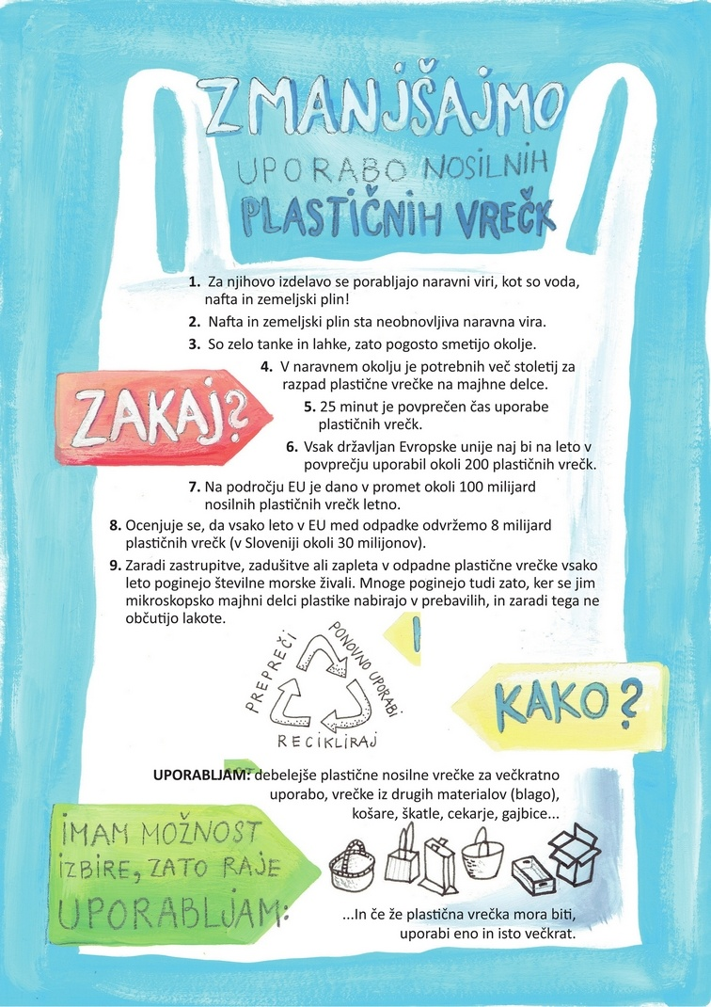
Hvala za pozornost.

